Slide 1
Chapitre III : Les facteurs climatiques et leurs relations avec les êtres vivants
I– le climat et les facteurs climatiques

Slide 2
1--Définition de climat
Le climat correspond aux conditions météorologiques moyennes (températures, précipitations, ensoleillement, humidité de l'air, vitesse des vents, etc.) qui règnent sur une région donnée durant une longue période. Pour l'Organisation météorologique mondiale, elle doit être d'au minimum 30 ans.
Le climat : des moyennes, mais aussi des extrêmes
Puisqu'il se traduit par des moyennes, le climat se caractérise également par des extrêmes et des variations. Il résulte de l'interaction des trois principaux réservoirs : l'océan, l'atmosphère et les surfaces continentales (y compris les calottes polaires).

Slide 3
2--Définition de la climatologie
La climatologie est une étude très scientifique du climat dans une région particulière ; la climatologie entraîne des observations et des relevés d'un maximum de paramètres possibles comme la température, les précipitations ou la vitesse maximale du vent ; ces observations et ces relevés doivent avoir été fait sur 30 ans pour avoir une idée précise sur le climat du lieu ou on pratique les observations et les relevés .

Slide 4
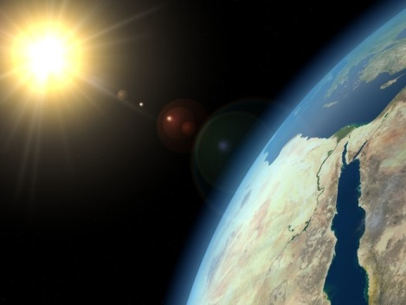
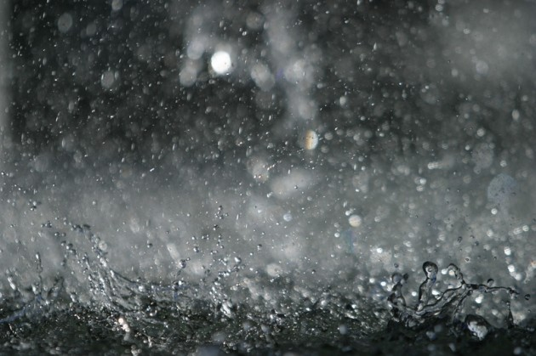
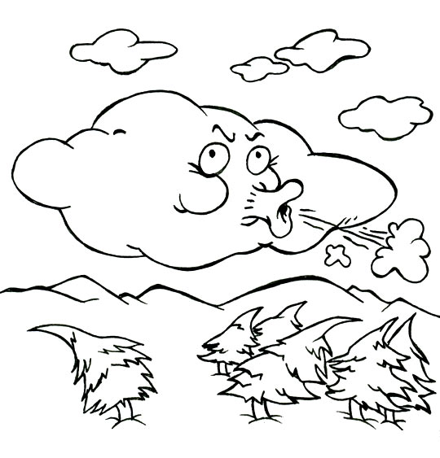
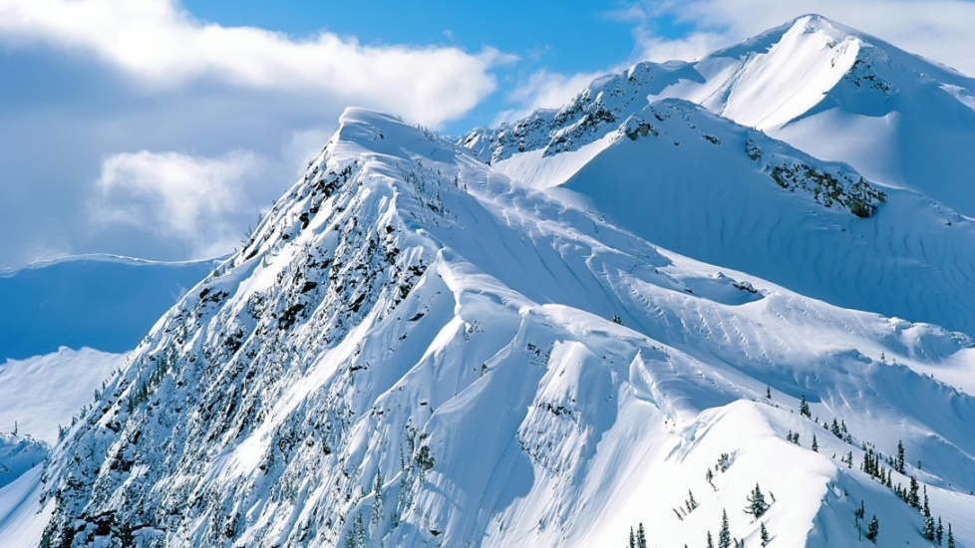
3--Les facteurs climatiques
Eclairement et Température
Précipitations
Vent
Neige

Slide 5
4--Quelques types de climats
-Climat océanique : il se caractérise par des hivers doux ( 10 °C en moyenne ) et très humide marqué par des pluies; l'été, le temps est beaucoup plus sec mais très frais ( pas plus de 23 °C en moyenne ) . -Climat continental : c'est un climat brutal à cause de ses températures qui varient sans cesse d'une saison à l'autre ; ainsi en hiver nous pouvons relever des températures de l'ordre de 0°C et en été plus de 30 °C !!! les précipitations sont les plus fortes en été avec les nombreux orages ( en hiver, c'est plutôt de la neige -Climat méditerranéen : c'est un climat inégal sur le plan des précipitations ; en effet, les précipitations sont très fortes au printemps et en Automne et peuvent engendrer des inondations ; le reste de l'année, c'est le calme !!! Quant aux températures, elles sont très chaudes en été ( 40 °C de temps en temps ) et douces en hiver ( 16-17 °C ) . -Climat montagnard : le climat de tous les dangers parce qu'à n'importe quel moment de l'année, il peut faire aussi bien froid pendant un ou deux jours et très chaud le troisième jour ; idem pour les précipitations .

Slide 6
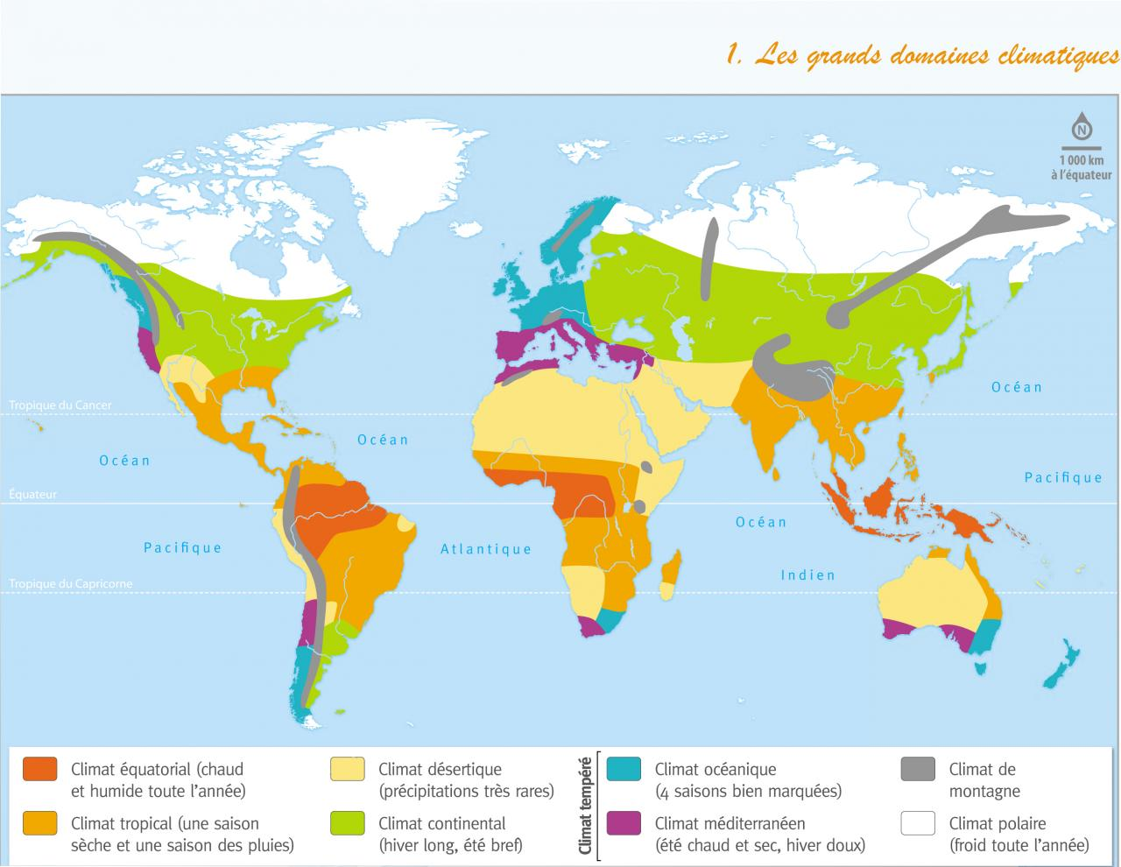

Slide 7
5--Mesures des facteurs climatiques

Slide 8
II--Influences des facteurs facteurs climatiques
L’influence des facteurs climatiques est capitale sur la végétation. En effet, le climat fournit des conditions indispensables à l’évolution des végétaux comme la lumière, l’eau, la temperature… Par la suite, les animaux, occupant des maillons plus supérieures dans les chaines alimentaires, sont influencés indirectement à cause de leurs liaisons nutritionnelles avec les végétaux, et ils sont sous l’impact direct des facteurs climatiques.

Slide 9
1--facteurs climatiques essentiels
Température
Climat
Précipitations
Temps
Espace

Slide 10
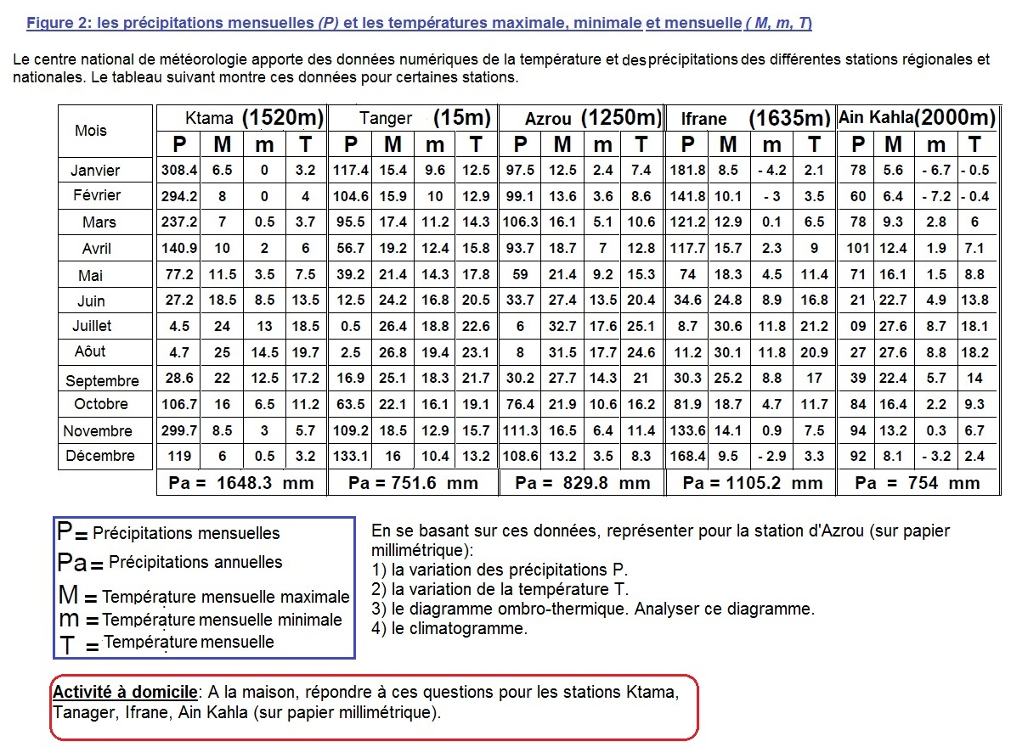

Slide 11
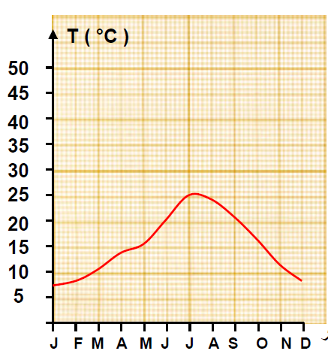
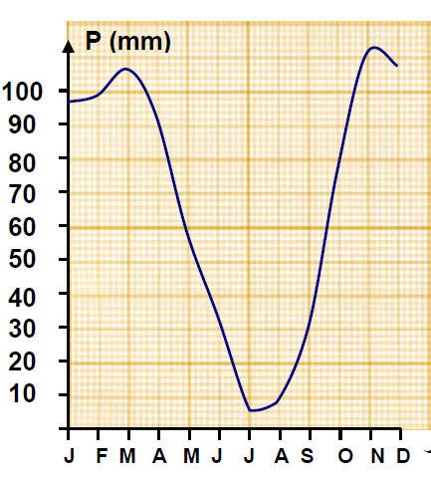
La Coubre de la variation de la température (T) pour la station d’Azrou
La Coubre de la variation des précipitations (P) pour la station d’Azrou
Mois
Mois

Slide 12
2--Le diagramme ombro-thermique
Définition
•Le diagramme ombro-thermique a été développé par les botanistes Henri Gaussen et F. Bagnouls.
•Il a été conçu principalement pour les milieux méditerranéens.
•Le diagramme ombro-thermique représente les variations mensuelles sur une année des températures et des précipitations selon des graduations standardisées.

Slide 13
Une graduation de l'échelle des
précipitations correspond à deux
graduations de l'échelle des
températures
P = 2T

Slide 14
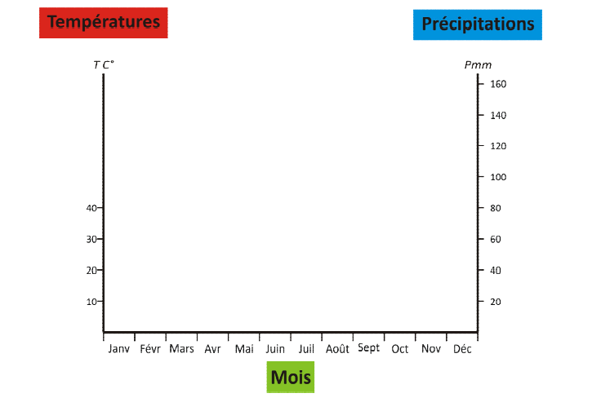
A--Réalisation
Étape 1
• Les températures à gauche
• les précipitations à droite.
• Les mois en bas
Toujours P=2T

Slide 15
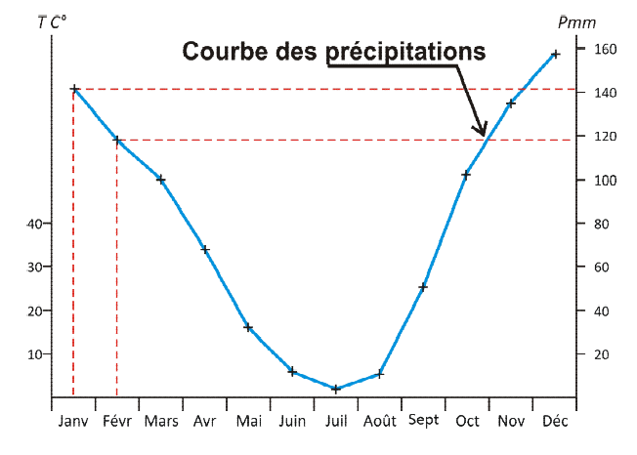
Réalisation
Étape 2: On trace la courbe des précipitations

Slide 16
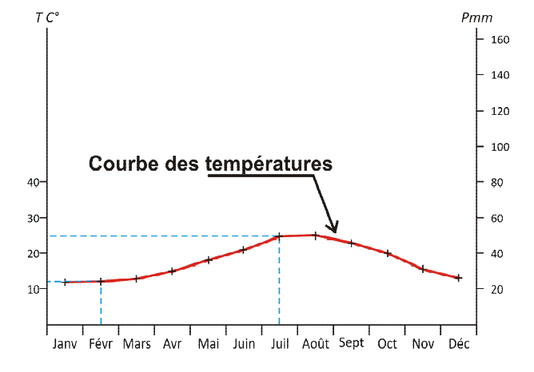
Réalisation
Étape 3: On trace la courbe des températures

Slide 17
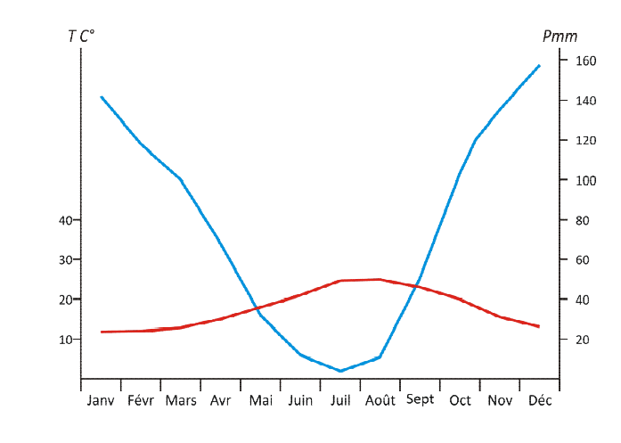
Résultat

Slide 18
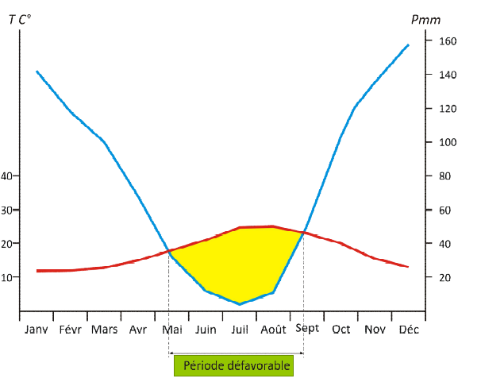
Réalisation
Étape 4: on délimite la période d’aridité (en jaune)
Période d’aridité

Slide 19
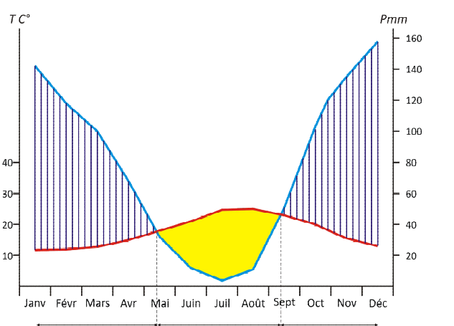
Réalisation
Étape 4: on délimite la période moins sèche (traits bleus)
Période moins sèche
Période d’aridité
= sèche
Période moins sèche

Slide 20
Le diagramme ombro-thermique permet de mettre en évidence les périodes de sécheresses (représentées en jaune) définies par une courbe des précipitations (en bleu) se situant en dessous de la courbe des températures (en rouge).
Il permet également de comparer facilement les climats de différents endroits surtout la pluviosité.

Slide 21
b-L'interprétation du diagramme ombro-thermique
•Introduire la station (coordonnées géographiques) et les particularités des sites (vallée, cote, montagne…)
•Distinguer à partir du diagramme la durée de la période d’aridité (nombre de jours)
•Déterminer la période moins sèche (nombre de jours, températures maximale et minimale, précipitation)
•L'influence simultanée de ces données sur le couvert végétal.

Slide 22
c- L’indice Xérothermique de Gaussen ou l’indice de sècheresse:
Cet indice représente le nombre de jours « secs » observé en moyenne au cours de mois secs successifs de l’année. Cet indice considère un mois sec dont la quantité de pluie (en mm) ≤ à 2 fois la Température moyenne.
P ≤ 2T → mois sec ➔Période d’aridité (défavorable): Les besoins en eau des plantes sont insuffisants
P > 2T → mois humide ➔ Période moins sèche (favorable ): Les besoins en eau des plantes sont suffisants

Slide 23
III--Influence du climat sur la répartition des êtres vivants
Exemple : Chez les végétaux ( Le Cèdre)

Slide 24
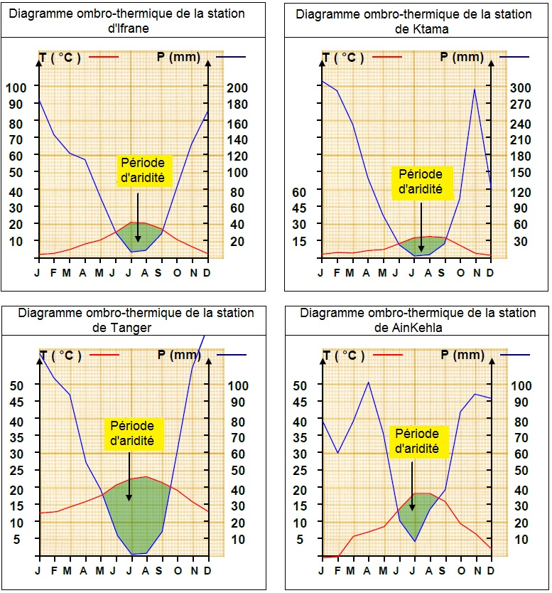

Slide 25
Conclusion
Facteur sol n’intervient pas dans la répartition du cèdre
Facteurs climatiques influencent cette répartition.
Selon les diagrammes ombro-thermiques, le cèdre nécessite:
une courte période d’aridité, (période d’aridité qui ne dépasse pas 3 mois et demi maximum).
Des fortes précipitations
Très faible température pendant l’hiver ➔ hiver froid ou frais
Régions
montagneuses

Slide 26
IV--Diagramme bioclimatique d'EMBERGER
(ou Climagramme d'EMBERGER)
$$Q2=\frac{1000 Pa}{\left(\frac{M+m}{2}\right)\left(M−m\right)}$$
$Pa$ : Précipitations moyennes annuelles en mm ;
$M$ : Moyennes des températures maximales du mois le plus chaud en Kelvin ($°K=°C+273$) ;
$m$ : Moyennes des températures minimales du mois le plus froid en Kelvin ($°K$);
$M+m/2$ : Moyenne thermique annuelle ($°K$)
$M−m$ : L’amplitude thermique annuelle ($°K$)

Slide 27
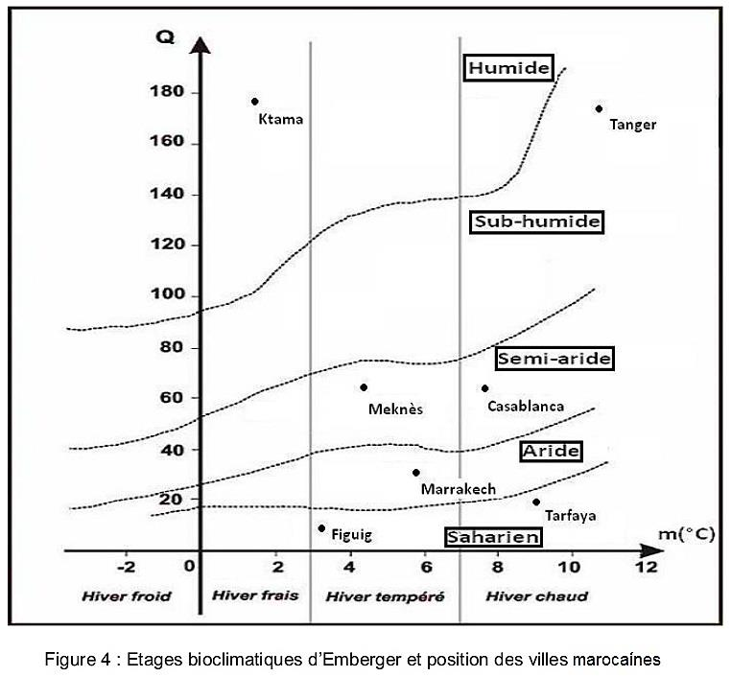

Slide 28
Précipitations | Etage climatique | Zones géographiques au Maroc
700 < Pa < 2000 mm | Humide | Sommets et régions montagneuses et les régions côtières du nord.
100 < Pa < 700 mm | Semi-aride et aride | Régions de l'Est et la plupart des plaines et plateaux
Pa < 100 mm | saharien | sud du Maroc et en particulier le Sud de l'Atlas
Chaque étage climatique peut comporter 4 domaines climatiques :
Domaines climatiques
Hiver froid | $$m<0°C$$
Hiver frais | $$0°C≤m<3°C$$
Hiver tempéré (doux) | $$3°C≤m<7°C$$
Hiver chaud | $$m≥7°C$$

Slide 29
Chaque étage climatique coïncide avec un groupe de végétation ayant les mêmes préférences et besoins écologiques générales, et étant sous les mêmes influences climatiques formant un étage de végétation. Ainsi, l’étage de végétation et l’étage climatique correspondant forment un étage bioclimatique, par exemple l’étage bioclimatique semi-aride correspond à l’Arganier et au Tamarix.
Étage climatique
Étage de végétation
Étage bioclimatique

Slide 30
Application :
Calculer le quotient pluviométrique Q2 pour les stations étudiées dans la figure 2.
En utilisant le diagramme bioclimatique d’EMBERGER, déduire la zone bioclimatique de chaque station.
Expliquer, alors, la présence du cèdre dans certaines stations et son absence en Tanger à l’aide de ce diagramme et de vos conclusions.

Slide 31
Réponses
 | Ktama | Ifrane | Azrou | AinKehla | Tanger
Pa (mm) | 1648,3 | 1105,2 | 829,8 | 754 | 751,6
M (°K) | 25+273 =298 | 30,6+273 =303,6 | 32,7+273 =305,7 | 27,6+273 =300,6 | 26,8+273 =299,8
m (°K) | 0+273 =273 | -4,2+273 =268,8 | 2,4+273 =275,4 | -7,2+273 =265,8 | 9,6+273 =282,6
M-m (°K) | 298-273=25 | 34,8 | 30,3 | 34,8 | 17,2
M+m/2 (°K) | 298+273/2 =285,5 | 286,2 | 290,6 | 283,2 | 291,2
Q2 | 1648300/7137,5 =230,94 | 110,97 | 94,24 | 76,51 | 150,06

Slide 32
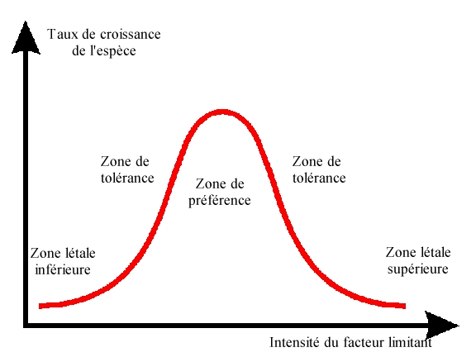
Figure 5 : Variation de l’intensité du facteur limitant en fonction du taux de croissance de l’espèce)

Slide 33
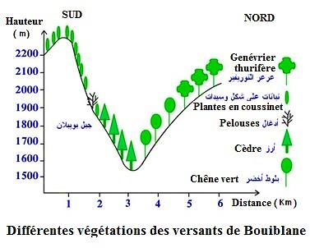
Influence de la topographie dans la répartition des végétaux

